Slide 1
Réforme du collège :
une ambition pédagogique
Lycée Jean Zay – Paris – 10 décembre 2015

Slide 2
Réforme du collège : une ambition pédagogique
Pourquoi ?
Grande hétérogénéité des élèves au collège.
Résultats aux évaluations internationales des collégiens français ne sont pas dans une dynamique positive.
Écarts de plus en plus importants entre les plus faibles et les plus performants.
Nombre de décrocheurs et de sorties du système éducatif sans diplôme toujours aussi important.

Slide 3
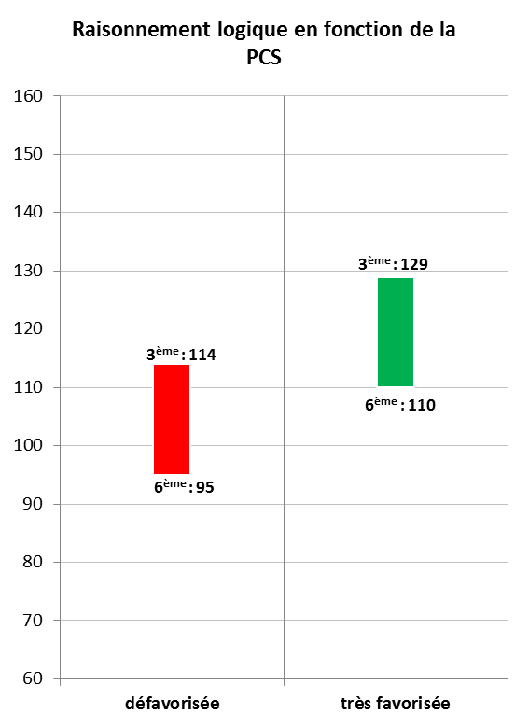
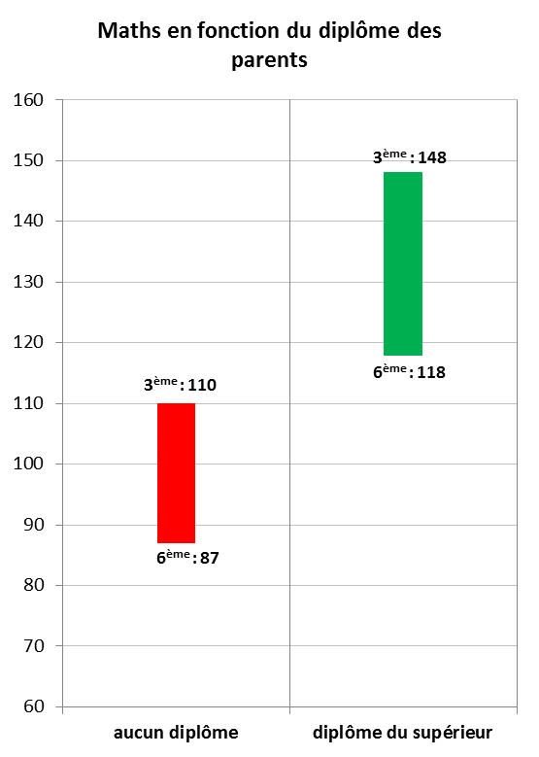
Réforme du collège : une ambition pédagogique
Un poids des origines sociales déterminant qui perdure au collège.
Source DEPP - IGEN 3 sept 2015

Slide 4
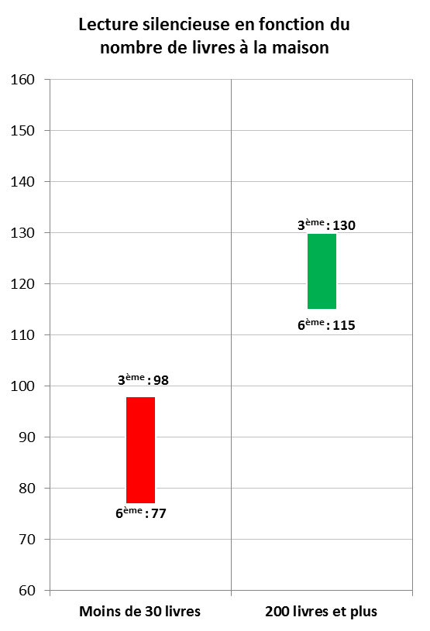
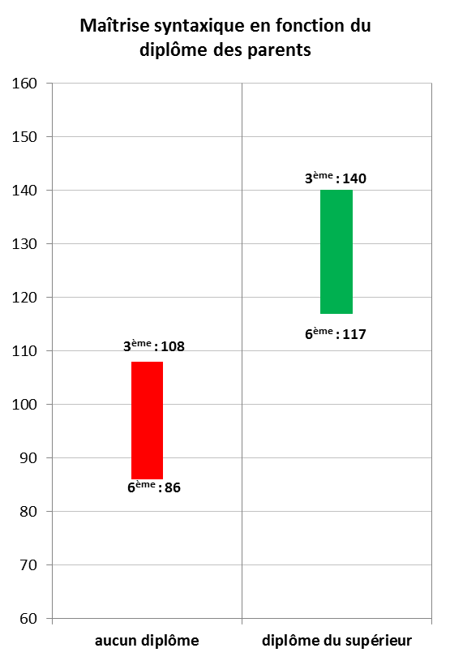
Pourquoi ?
Un poids des origines sociales déterminant qui perdure au collège.
Source DEPP - IGEN 3 sept 2015

Slide 5
Comment ? Une réforme pédagogique.
Accompagnement pédagogique systématique de chaque élève (AP).
Amélioration de la continuité pédagogique de l’école au collège.
Décloisonnement des disciplines (EPI).
Entrée dans l’ère du numérique.
Renforcement de l’enseignement des langues vivantes.
Ouverture sur le monde notamment sur les arts, la culture et le monde économique.

Slide 6
Réforme du collège : une ambition pédagogique
Les programmes des nouveaux cycles 2, 3 et 4 reposent sur le socle commun de connaissances, de compétences et de culture.
« Le socle commun doit devenir une référence centrale pour le travail des enseignants et des acteurs du système éducatif, en ce qu'il définit les finalités de la scolarité obligatoire et qu'il a pour exigence que l'École tienne sa promesse pour tous les élèves ».

Slide 7
Réforme du collège : une ambition pédagogique
Le S4C identifie ce qui doit être acquis à l'issue de la scolarité obligatoire.
Si le S3C constituait un « minimum », le S4C constitue le « maximum » à acquérir à la fin de la scolarité obligatoire.

Slide 8
Les SEGPA et la 3e prépa pro avec leurs spécificités sont intégrées dans ce dispositif.
Le DNB comporte trois épreuves obligatoires :
- une épreuve orale qui porte sur un des projets menés par le candidat dans le cadre des enseignements pratiques interdisciplinaires du cycle 4, du parcours Avenir, du parcours citoyen ou du parcours d’éducation artistique et culturelle ;

Slide 9
Réforme du collège : une ambition pédagogique
- une épreuve écrite qui porte sur les programmes de français, histoire et géographie et enseignement moral et civique ;
- une épreuve écrite qui porte sur les programmes de mathématiques, physique-chimie, sciences de la vie et de la Terre et technologie.

Slide 10
Le programme de technologie au cycle 3
CM1 - CM2 - 6e

Slide 11
ORGANISATION DU PROGRAMME
Volet 2 : Contributions essentielles des différents enseignements au socle commun
Domaine 1
Les langages pour penser et communiquer
Domaine 2
Les méthodes et outils pour apprendre
Domaine 3
La formation de la personne et du citoyen
Domaine 4
Les systèmes naturels et les systèmes techniques
Domaine 5
Les représentations du monde et l’activité humaine

Slide 12
ORGANISATION DU PROGRAMME
Volet 3 : les enseignements. Sciences et technologie : 4 thèmes
Matière, mouvement, énergie, information
Le vivant, sa diversité et les fonctions qui le caractérisent
Matériaux et objets techniques
La planète Terre, lieu de vie
Chacun de ces thèmes permet de construire des concepts ou notions qui trouvent leur application dans l’éducation au développement durable. Le concept d’énergie, progressivement construit, est présent dans chaque thème et les relie.

Slide 13
Cycle d’approfondissement CE2,CM1,CM2 .
6em: cycle d’adaptation au collège .
Le programme définit des enseignements séparément pour chaque classe
CM1-CM2-6e Cycle 3 de consolidation:
le programme définit globalement les contenus et précise les attendus de fin de cycle
ORGANISATION
DU PROGRAMME
Programmes actuels |  | Programmes rénovés 2016
CE2/CM1/CM2 | Sciences expérimentales et technologie | Cycle 3 : CM1, CM2, 78 heures annuelles, 6em 4 heures globalisées avec les PC et SVT | Sciences et technologie
Horaire annualisé de 78 heures | Le ciel et la terre La matière. L’énergie L’unité et la diversité du vivant Le fonctionnement du vivant, Le fonctionnement du corps humain et la santé, Les êtres vivants dans leur environnement, Les objets techniques, Environnement et développement durable |  | Matière, mouvement, énergie, informations Le vivant, sa diversité et les fonctions qui le caractérisent Matériaux et objets techniques La planète Terre. Les êtres vivants dans leur environnement
6em
SVT 1h30 (dont 30 minutes en effectifs allégés) | Caractéristiques de l’environnement proche et répartition des êtres vivants Le peuplement d’un milieu Origine de la matière des êtres vivants Des pratiques au service de l’alimentation humaine Diversité, parentés et unité des êtres vivants
Technologie 1h30 (dont 30 minutes en effectifs allégés) | L’analyse du fonctionnement d’un objet technique, Les matériaux utilisés, Les énergies mises en œuvre L’évolution des objets techniques, La communication et la gestion de l’information Les processus de réalisation d’un objet technique

Slide 14
Organisation des enseignements
Pour aider les enseignants dans cette nouvelle logique de cycle, il convient de :
- créer les conditions d’échanges entre les différents professeurs intervenant sur le cycle pour en garantir la continuité pédagogique. Ce travail est à engager avec les IEN 1er degré ;
- les accompagner pour établir une progression pédagogique sur le cycle, compatible avec les progression annuelles de classe.

Slide 15
Rédaction de ressources pour faire la classe
La DGESCO et l’IGEN pilotent des groupes d’experts en vu de produire des ressources pour la classe pour les nouveaux enseignements de collège.
Le cycle 2 : piloté par le groupe primaire
IEN 1er degré
IPR des académies de :
Limoges (SPC) ,
Caen (SVT et STI).

Slide 16
Rédaction de ressources pour faire la classe
Le cycle 3 : conjointement piloté par les IGEN PC, STI, SVT et premier degré.
3 IA-IPR spécialité SPS, STI, SVT ;
2 IEN du 1er degré
Quatre académies sont en charge chacune d’un thème.
Académie de Versailles Thème 1 - matière, mouvement, énergie, information
Académie de Nancy-Metz Thème 2 - « le vivant, sa diversité et les fonctions qui le caractérisent »
Académie de Grenoble Thème 3 - « matériaux et objets techniques »
Académie de Toulouse Thème 4 - « la planète Terre, l’action humaine sur son environnement »

Slide 17
Le programme de technologie au cycle 4

Slide 18
Le programme de technologie au cycle 4 est écrit selon 3 dimensions :
- une dimension d’ingénierie ;
- une dimension socio-culturelle ;
- une dimension scientifique.

Slide 19
Il est organisé en 3 thématiques :
- design, innovation et créativité ;
- les objets techniques, les services et les changements induits dans la société ;
- la modélisation et la simulation des objets et systèmes techniques.
Ces trois thématiques doivent être abordées chaque année du cycle 4, et même à chaque séquence si possible, car elles sont indissociables.
Il apparaît une 4e thématique : l’informatique et la programmation.

Slide 20
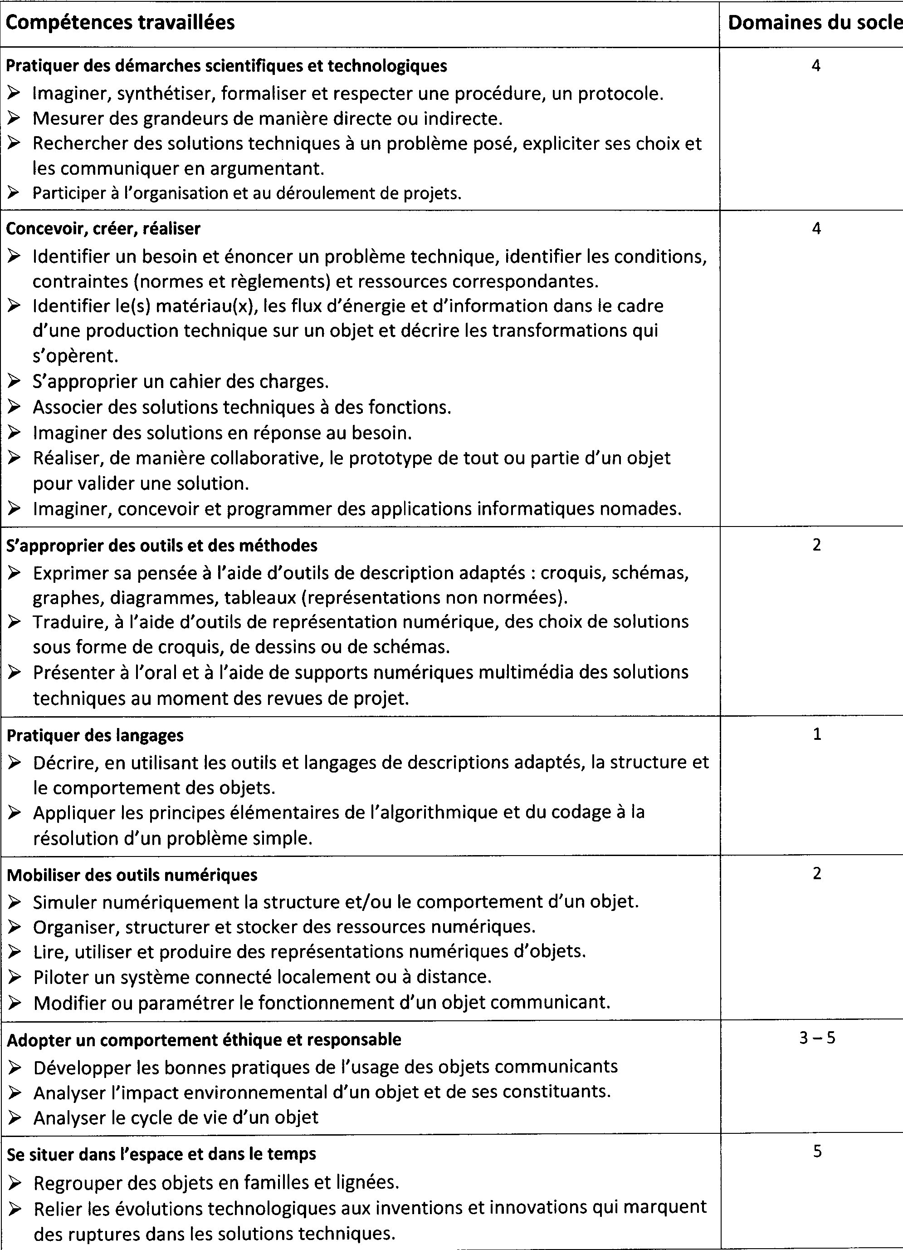
7 compétences principales
Légères différences entre les compétences « secondaires » de ce résumé et celles déclinées dans le corps du programme
26 compétences « secondaires »
Mais 2 compétences principale et 5 compétences « secondaires » dont 3 relatives à la partie informatique n’apparaissent pas

Slide 21
Le programme est décliné en compétences, les connaissances associées ne sont pas détaillées et leurs limites ne sont pas précisées. Elles sont « mélangées » aux compétences dans la présentation du programme
Imaginer, synthétiser et formaliser une procédure, un protocole. Outils numériques de présentation. Charte graphique.
Participer à l’organisation de projets, la définition des rôles, la planification (se projeter et anticiper) et aux revues de projet. Organisation d’un groupe de projet, rôle des participants, planning, revue de projets.

Slide 22
Les supports retenus sont issus des domaines :
- moyens de transport ;
- habitat et ouvrages ;
- confort et domotique ;
- autres (sports, biotechnologies…).
Mais aucun domaine n’est rattaché à une année.

Slide 23
Pour aider les enseignants à s’approprier ce cadre nouveau, des ressources pédagogiques devraient proposer :
- un ou plusieurs exemples de progression pédagogique sur le cycle ;
- des contenus qui s’inscrivent dans la spécificité du cycle ;
- des pistes pour expliciter la contribution des enseignements au socle commun ;

Slide 24
- des exemples de « croisements disciplinaires » qui, sur un temps donné, peuvent donner plus de sens aux apprentissages ;
- des pistes pour contribuer aux parcours citoyen, d’avenir et d’enseignement artistique et culturel, au parcours d’éducation à la santé.

Slide 25
L’élaboration du document ressources en technologie, comme pour les autres disciplines, est décentralisée sous le regard du MEN.
Pour le cycle 4, quatre académies ont été sollicitées.
Dijon | Alain Dupuis
Lille | Christophe Lasson
Poitiers | Patrick Potier
Lyon | Noël Morel
Les travaux des quatre groupes ne pourront pas être indépendants les uns des autres.

Slide 26

Il vaut mieux attraper un torticolis en visant trop haut que devenir voûté en regardant trop bas.
Jacques Chancel

